Slide 1
Online projekt menedzsment
Készítette: Turcsán csaba, valyon balázs
Konzulens: dr.lengyel lászló

Slide 2
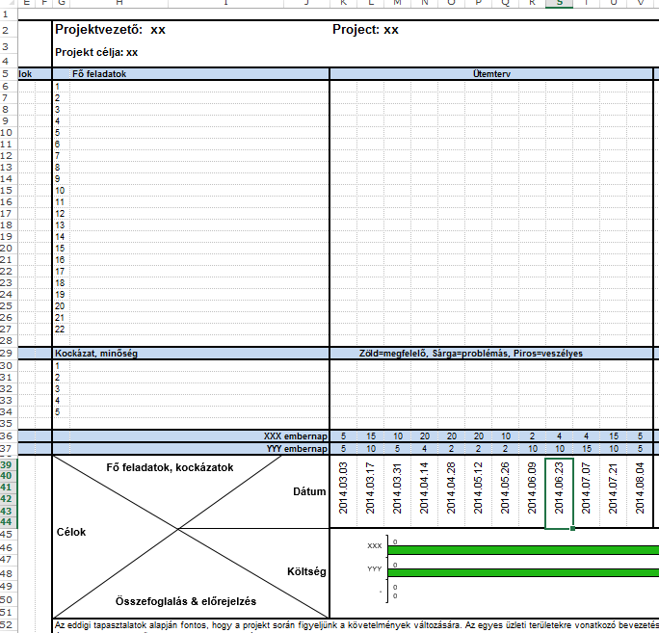
Eredeti probléma
Microsoft Excel-ben tárolt projekt adatok, akár bonyolult makrók is
Lokálisan tárolt adatfájlok, manuálisan el kell küldeni mindig
Cloud-alapú tárolás könnyít a dolgon, de a megnyitás problémás
Microsoft Excel vagy Open Office szükséges kliens gépen, minden platformon

Slide 3
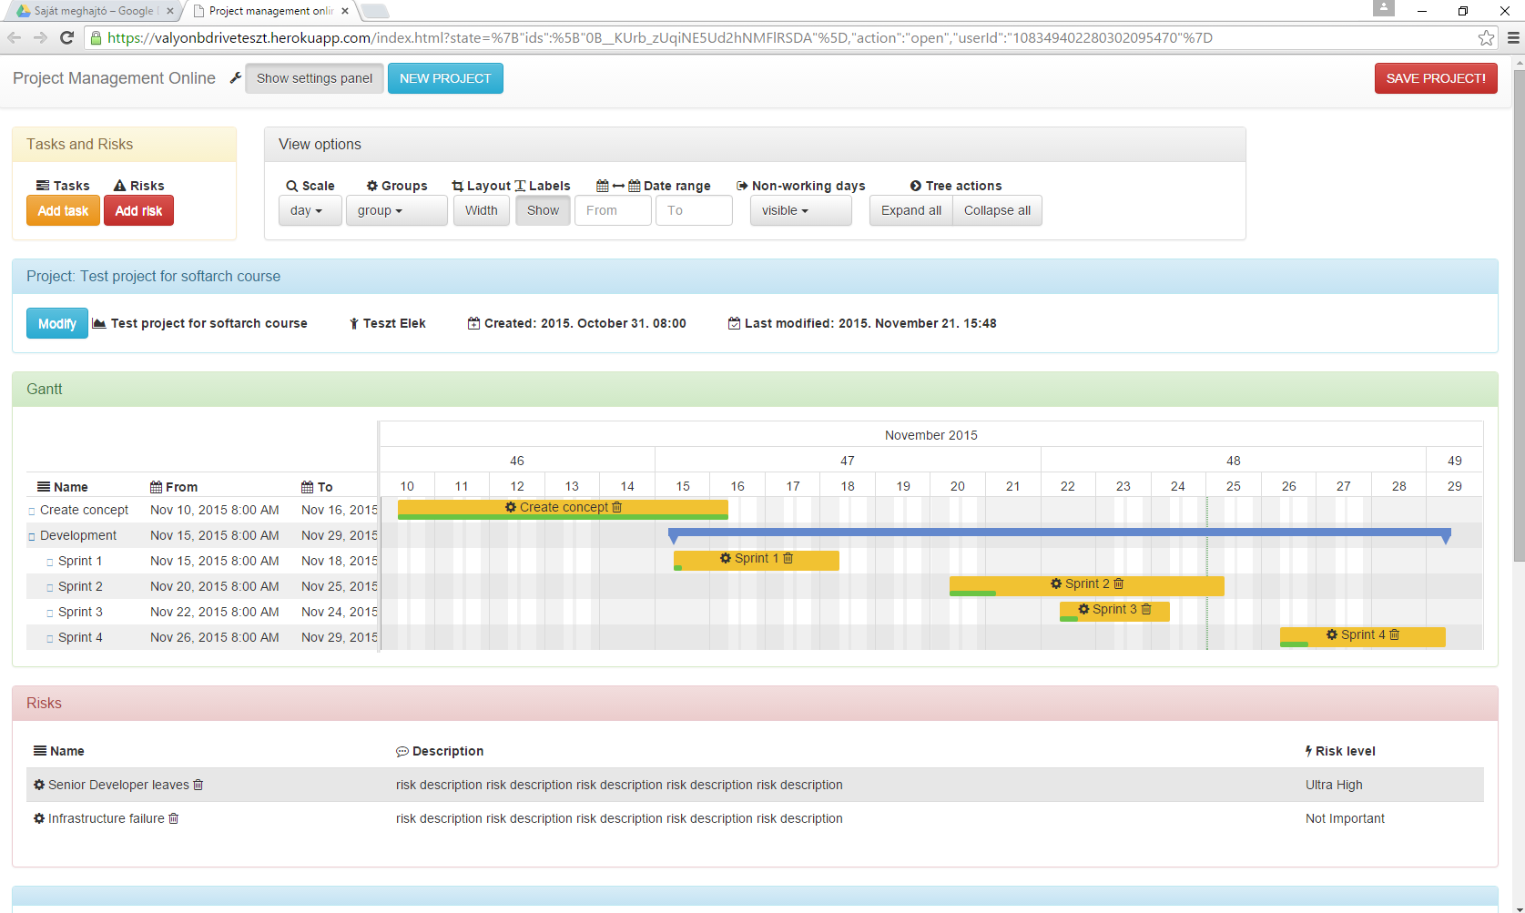
Megoldás
Google Drive alapú fájl tárolás, könnyű megosztás
Saját fájlformátum, JSON alapon
Webalkalmazás a projekt megjelenítéséhez és szerkesztéséhez
Chrome App drive integrációval → nincs szükség lokálisan telepített alkalmazásra, csak egy böngészőre

Slide 4
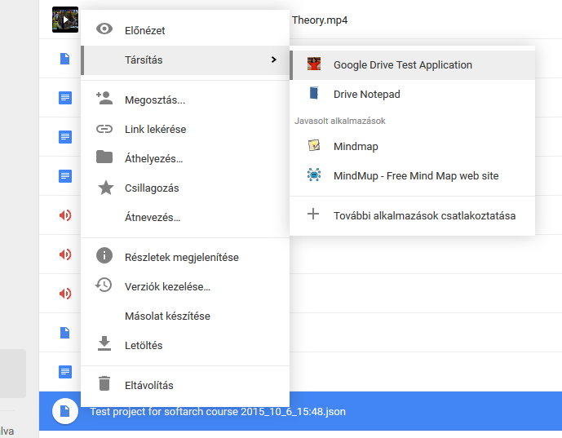

Slide 5
